Slide 1
SUPERINTENDÊNCIA NACIONAL DO FGTS
Reunião Conjunta
ABC e FNSHDU
Belém, 23 de novembro de 2017
Notes:
1

Slide 2
O FGTS e o impacto na sociedade
A cada dia ocorrem
em média
100 mil pagamentos de saques do FGTS
Até out/2017
R$ 50 bilhões foram contratados pelo FGTS nas áreas de habitação, infraestrutura e saneamento
Os financiamentos do FGTS beneficiaram cerca de 4 milhões de pessoas
R$ 486 bilhões de Ativos Administrados
* Dados referentes a setembro/2017.
6

Slide 3
Grandes Números FGTS

Slide 4
Saldos Operações de Crédito

Slide 5
Arrecadação Líquida

Slide 6
Execução Orçamentária 2015 a 2017

Slide 7
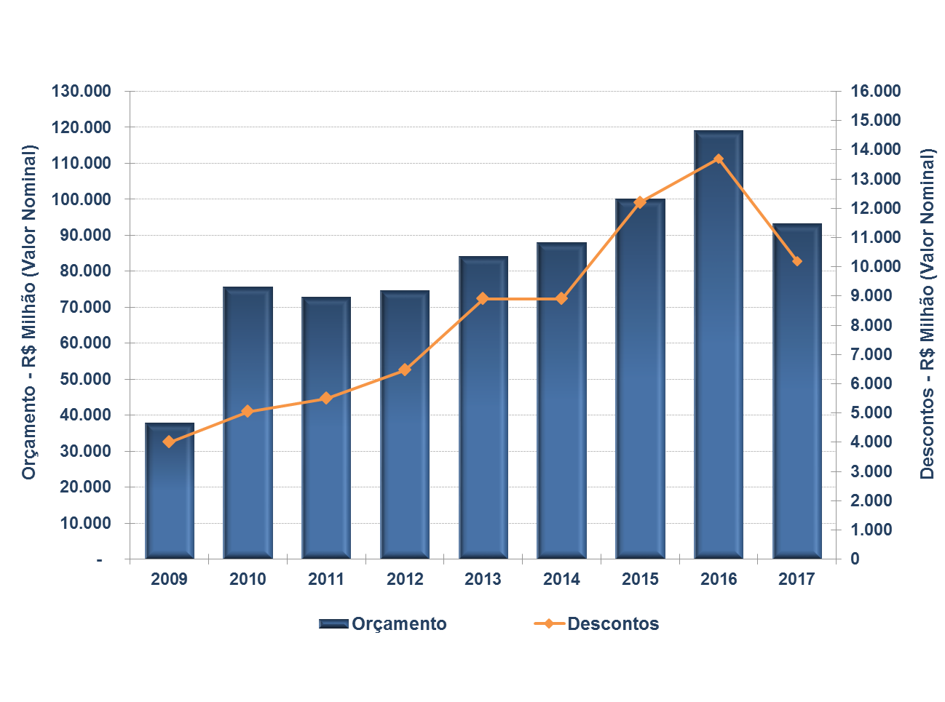
ORÇAMENTO FGTS
Evolução do Orçamento e do Desconto
(*) considerando FI-FGTS e Carteira Administrada

Slide 8
Desembolso 2015 a 2017

Slide 9
Orçamento Plurianual

Slide 10
Obrigado!
Notes:
10

